Slide 1
TOÁN

Slide 2

Chủ đề
8
PHÉP CỘNG, PHÉP TRỪ (không nhớ)
TRONG PHẠM VI 100
Bài 29
PHÉP CỘNG SỐ CÓ HAI CHỮ SỐ VỚI SỐ CÓ MỘT CHỮ SỐ

Slide 3

Trang 46/SGK
LUYỆN TẬP

Slide 4
Đặt tính rồi tính.
1
42 + 4
73 + 6
34 + 5
42
73
34
+
+
+
4
6
5
46
79
39

Slide 5
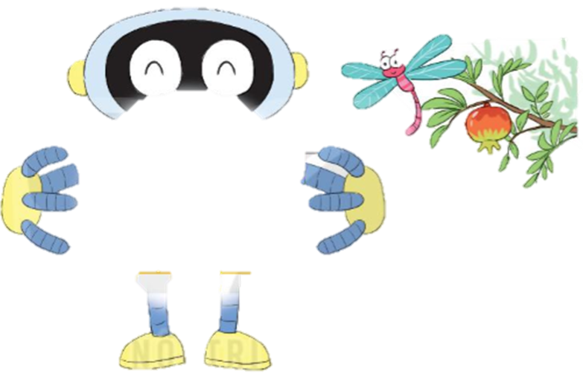
Số?
2
+ 3
+ 1
?
?
12
15
16
+ 2
+ 1
23
?
?
25
26
+ 2
+ 4
40
?
?
42
46

Slide 6
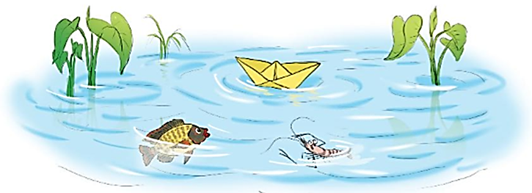
3
Bạn Mai gấp được 25 chiếc thuyền giấy. Em Mi gấp được 3 chiếc thuyền giấy. Hỏi cả hai chị em gấp được bao nhiêu chiếc thuyền giấy?
? | + | ? | = | ?
25
3
28

Slide 7
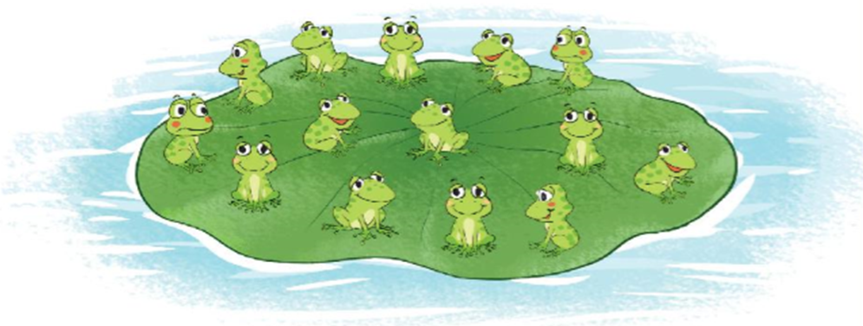



4
Lá sen chỉ chở được 17 chú ếch con. Trên lá sen đang có 14 chú ếch con.
Tìm đáp án cho hết ếch con lên lá sen.
A
B
C

Slide 8

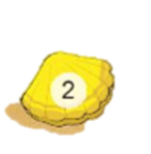
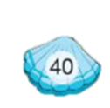
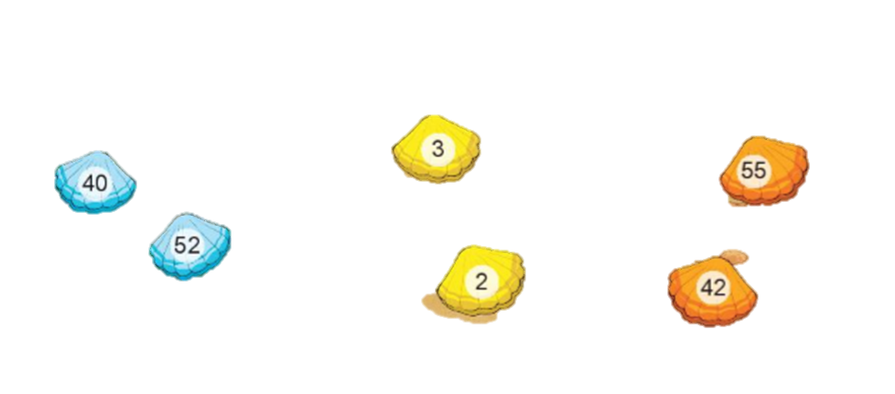
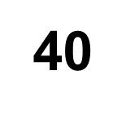
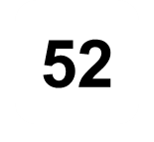
5
Lấy mỗi số trên vỏ sò màu xanh cộng với một số trên vỏ sò màu vàng để được một số trên vỏ sò màu cam. Tìm các phép tính đó.
+
=
? | + | ? | = | ?
? | + | ? | = | ?
2
42
3
55

Slide 9
Dặn dò:
- Xem lại bài đã học
- Hoàn thành vở bài tập
- Chuẩn bị bài 30: Phép
cộng số có hai chữ số với
số có hai chữ số trang 48

